Slide 1
Deduplicator: Un deduplicatore di files
Fadil Smajilbasic • SAM I4AC
Docente responsabile: Geo Petrini

Slide 2
Dati personali
Email: fadil.smajilbasic@samtrevano.ch
Github: www.github.com/FadilSmajilbasic

Slide 3
Indice
Scopo
Situazione iniziale
Analisi dei mezzi
Pianificazione
Implementazione
Conclusione

Slide 4
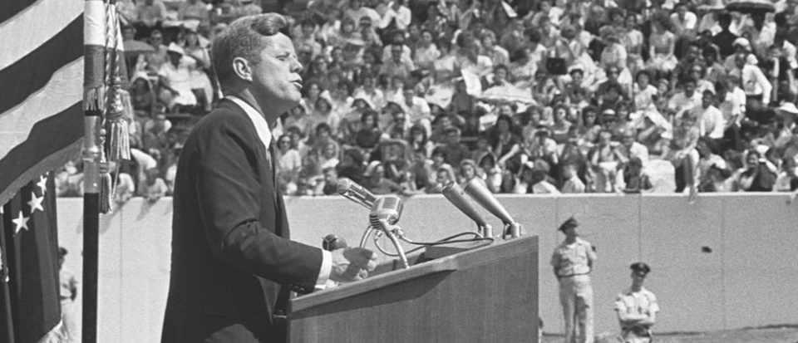
“We choose to go to the Moon in this decade and do the other things, not because they are easy, but because they are hard” - JFK

Slide 5
Situazione iniziale

Slide 6
Situazione iniziale
Un numero elevato di file
Dischi si riempiono velocemente
Difficile tenere conto dei duplicati

Slide 7
Scopo

Slide 8
Scopo
Scanerizzazione dei file
Ricerca di duplicati
Facile gestione delle scanerizzazioni
Comunicazione sicura
Scanerizzazioni pianificate

Slide 9
Progettazione Iniziale

Slide 10
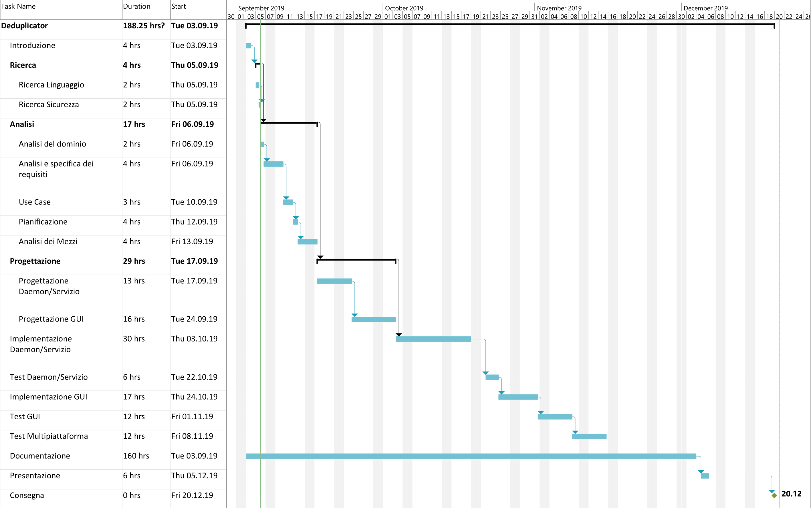

Slide 11
Progettazione Finale

Slide 12
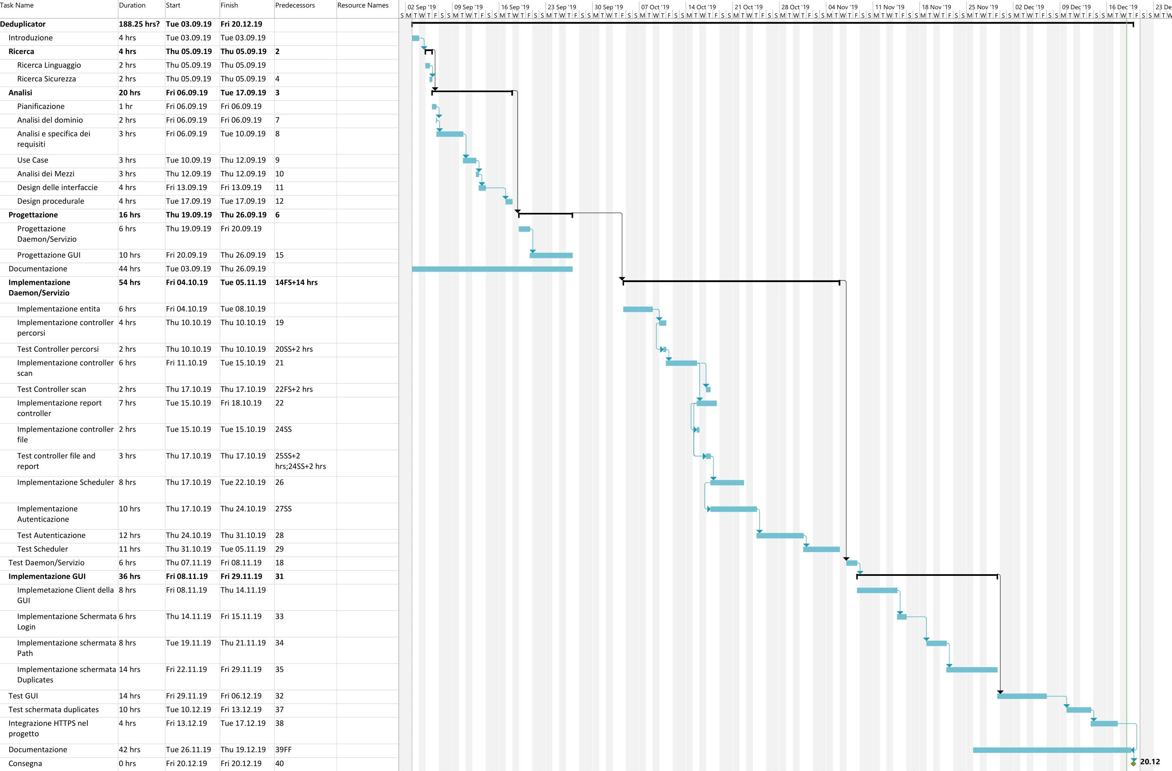

Slide 13
Design database

Slide 14
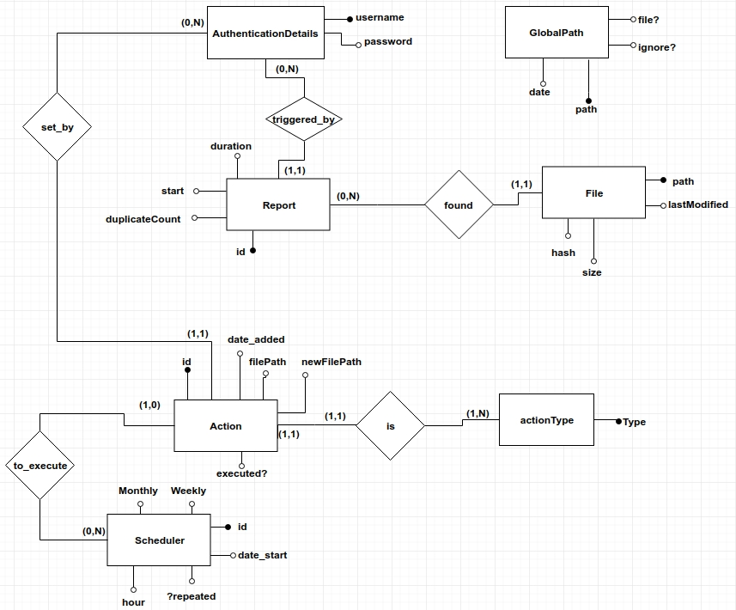

Slide 15
Implementazione

Slide 16
Separazione del progetto
Progetto separato in due parti:
Servizio → REST API
GUI → Swing form

Slide 17
Implementazione
Servizio

Slide 18
Dipendenze
Spring boot 2.1.8
Hibernate 5.3.11
MySQL 5.25
MySQL connector 8.0.18
H2 database 1.4.200
Java openjdk 11

Slide 19
Comunicazione e sicurezza
Richieste fatte usando HTTP
Certificato self-signed
Autenticazione BASIC per ogni richiesta
BCrypt per la cifratura delle password

Slide 20
Struttura
Controller
Entity/Model
Repository
Scanner

Slide 21
Implementazione GUI

Slide 22
Dipendenze
Java 11
Spring-security-config 5.2.1
Json simple 1.1.1
Httpclient 4.5.1

Slide 23
Creazione gui
Apache Netbeans 11.1 Form Editor
VS Code

Slide 24
Struttura
Communication
Layouts
Listeners

Slide 25
Conclusione

Slide 26
Conclusione
Complesso
Facile
Interessante
Utile
Lungo
Educativo

Slide 27
Domande

